Slide 1
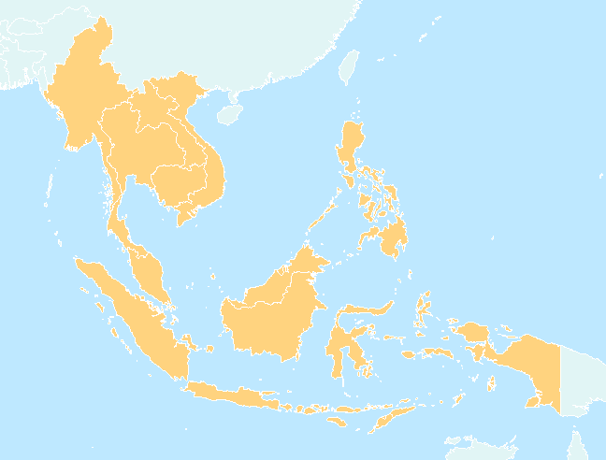
Jihovýchodní Asie
Barma
Brunej
Filipíny
Kambodža
Thajsko
Vietnam
Laos
Indonésie
Singapur
Malajsie
Východní Timor

Slide 2
Vymezení
JV Asie je subregion Asie zahrnující země, které leží východně od Indie a jižně od Číny.
Tento subregion leží na místě, kde se dotýkají litosferické desky, což má za následek častou seismickou a vulkanickou aktivitu.
JV Asii dělíme na část poloostrovní (Zadní Indie) a část ostrovní (Filipíny, Velké a Malé Sundy, Moluky)
Zaujímá území o rozloze 4,5km2 na kterém žije přes půl miliardy obyvatel
Leží v tropickém a subtrobickém podnebí, ve kterém je ovlivňována monzuny.
Kulturně je tento region silně ovlivněn dvěma mocnými sousedy, Indií a Čínou, přičemž Myanmar byl dříve částí Indie a Vietnam tradičně čínským vazalem.

Slide 3
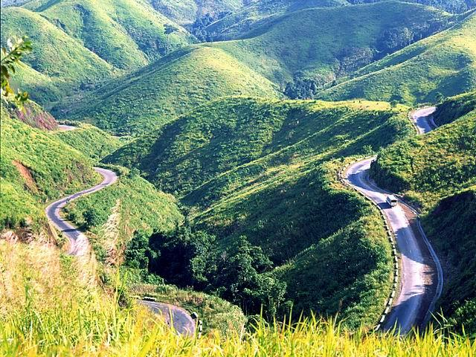
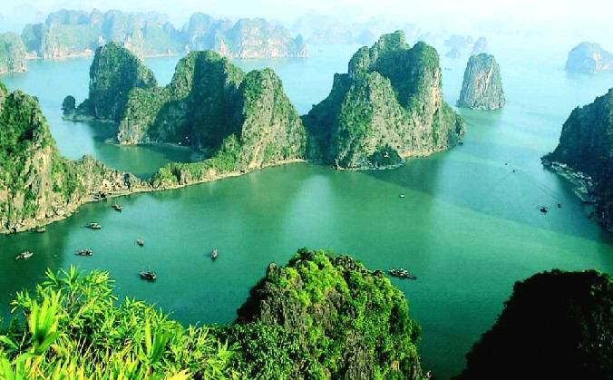
Přírodní podmínky
Poloostrovem Zadní Indie prostupují od severu k jihu horská pásma pokrytá rozsáhlými lesními komplexy.
Mezi nimi se při tocích velkých řek (Mekong, Iravadi, Salwin) rozkládají úrodné náplavové nížiny.
Obdobný reliéf(hory,nížiny) mají i ostrovy.
Na ostrovech je častá vulkanická činnost a zemětřesení.
Oblasti blízko rovníku patří do vlhkých tropů, vzdálenější území do střídavě vlhkých tropů(monzunové klima).
Ve výše položených oblastech najdeme tropické deštné lesy.
Pobřežní oblasti jsou ohrožovány tajfuny a tsunami.

Slide 4
Hospodářství
Průmysl:
Najdeme zde světově významné zásoby rud cínu a niklu na Malajském poloostrově
zásoby ropy a zemního plynu na Malajském souostroví (Indonésie, Brunej).
ve velkém množství se zde nachází železná ruda (Malajsie, Filipíny), mangan (Indonésie, Filipíny) a wolfram (Myanma, Thajsko).
v posledních letech jsou rozvíjena některá jiná odvětví průmyslu např. elektrotechnický (s pomocí Japonska)

Slide 5
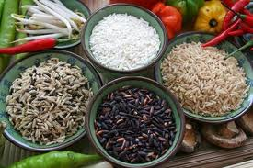
Zemědělství
V zemědělství převažuje rostlinná výroba, především pěstování rýže, zeleniny a ovoce, batátů manioků a cukrové třtiny.
Na plantážích se pěstuje kaučukovník, palma olejná a kávovník.
Na území Barmy, Thajska a Laosu se nachází Zlatý trojúhelník, který je nechvalně známý pěstováním plodin poskytujících drogy. Hlavně se jedná o mák setý, z jehož makovic se získává opium (heroin).
Zlatý trojúhelník je největší produkční oblastí drog na světě.
Živočišná výroba má druhořadý význam, zaměřuje se na chov skotu, bůvolů a prasat. Významný je rybolov.

Slide 6
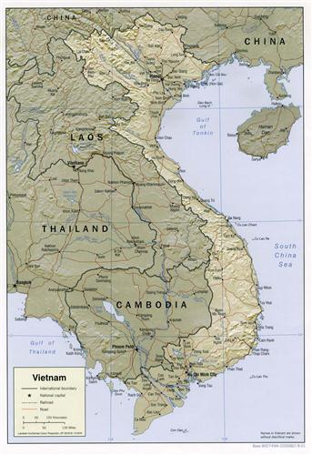
Vietnam
ZEMĚDĚLSTVÍ
Ačkoli podíl zemědělství na tvorbě HDP v posledních letech postupně klesá, přesto se jedná o velmi významný ekonomický sektor, který zaměstnává přes 70 % práceschopného obyvatelstva. Hlavní zemědělskou plodinou je však stále rýže, která se pěstuje na cca 80 % obdělávané půdy. Sklizeň rýže za r. 2008 se odhaduje na 38,6 mil. tun.
TĚŽBA NEROSTNÝCH SUROVIN
Hlavními těženými surovinami jsou uhlí na severu u Ha Longu a v deltě Rudé řeky. Velká jsou také ložiska ropy a plynu ve Východní moři. Z rudních surovin je nejvýznamnější ložisko bauxitu na Centrální vrchovině a ložiska cínu nedaleko Da Lat.

Slide 7
PRŮMYSL
K nejvýznamnějším průmyslovým odvětvím ve Vietnamu patří textilní a oděvní průmysl, který je zároveň jedním z vedoucích exportních odvětví..
Více než 55 % všech podniků textilního a oděvního průmyslu je situováno v okolí Ho Či Minova Města a 30 % v okolí Hanoje. Největším výrobcem v tomto odvětví je státní podnik VINATEX, který pokrývá téměř 20% celkového obratu textilního a oděvního průmyslu.
SLUŽBY
Ve struktuře HDP zaujímají služby druhou pozici (38 %) za průmyslem (40 %) a před zemědělstvím (22 %).
V následujících letech je očekáván prudký rozvoj tohoto sektoru, obzvláště v oblastech bankovnictví, finančnictví, pojišťovnictví, cestovního ruchu, informačních technologií a maloobchodního prodeje.

Slide 8
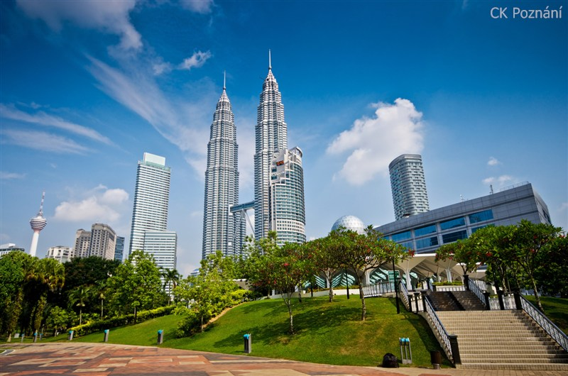
Asijští tygři
Asijští tygři (také asijští draci) jsou skupina nově zprůmyslněných asijských zemí s rychlým hospodářským růstem.
Proces zprůmyslnění (industrializace) proběhl ve dvou vlnách. Označení ekonomický tygr se v současnosti používá jako obecný termín pro státy s nadprůměrně rostoucí ekonomikou.
K těmto „tygrům“ se ředí především Singapur dále pak Malajsie a Thajsko

Slide 9
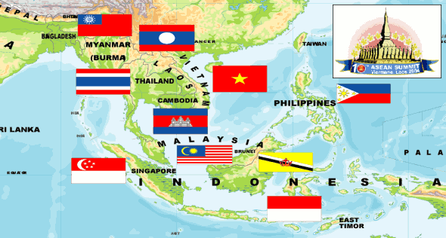
ASEAN
ASEAN - Association of South East Asian Nations, sdružení národů jihovýchodní Asie.
Jde o regionální mezinárodní organizaci založenou v roce 1967. Sdružuje Brunej, Filipíny, Indonésii, Kambodžu, Laos, Malajsii, Myanmar, Singapur, Thajsko a Vietnam.
Za svůj cíl si organizace vytkla urychlit ekonomický růst, sociální pokrok, kulturní rozvoj a vzájemné vztahy svých členů s tím, že v současnosti spolupracuje i ve vojenskopolitické a mezinárodněpolitické oblasti.

